Slide 1



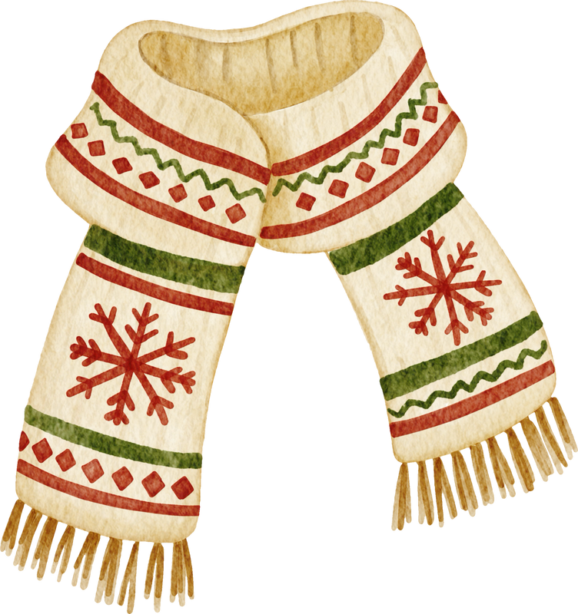

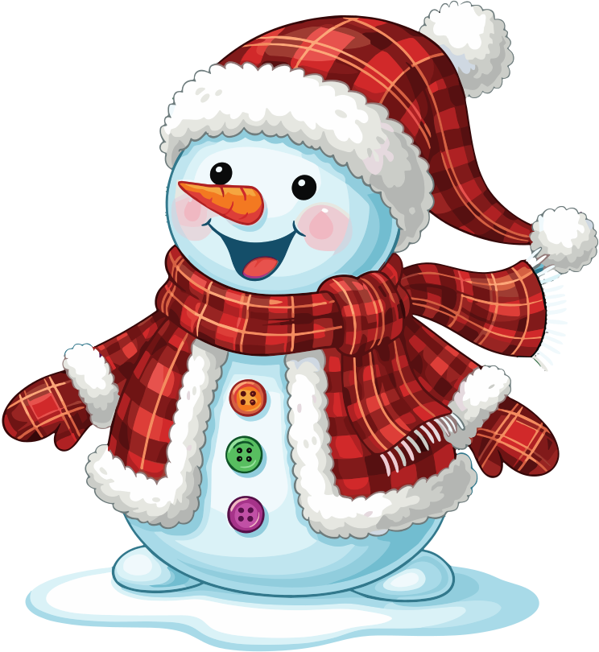



Признаки зимы
Пополнение словарного запаса
Для индивидуальных, групповых и онлайн-занятий
с дошкольниками

Slide 2




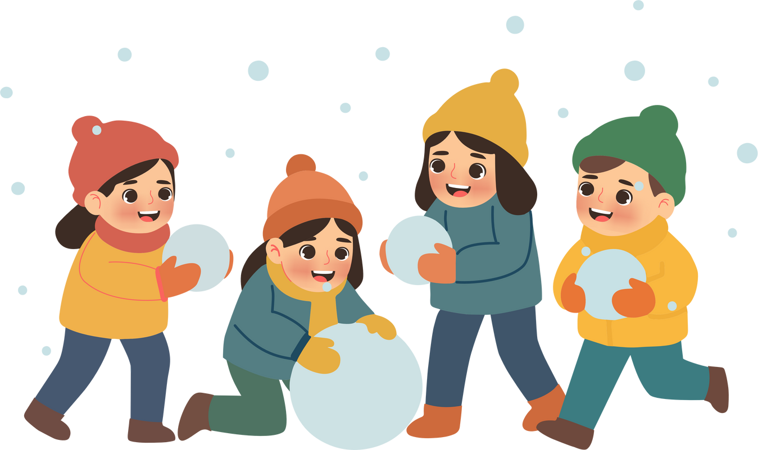
Погода зимой
Зимой на улице морозно и холодно, дует ледяной ветер.
На окнах появляются узоры из инея.
Снег идёт тихо, ложится на крыши и дороги.

Slide 3


Снег и лёд
Снег пушистый и блестит на солнце, словно кристаллы.
Реки и лужи покрываются прозрачным льдом.
Можно кататься на коньках и слушать, как хрустит снег под ногами.

Slide 4


Деревья зимой
Деревья стоят без листьев и отдыхают до весны.
Только ёлки, сосны и пихты остаются зелёными.
Снег ложится на их ветви, превращая лес в сказку.

Slide 5
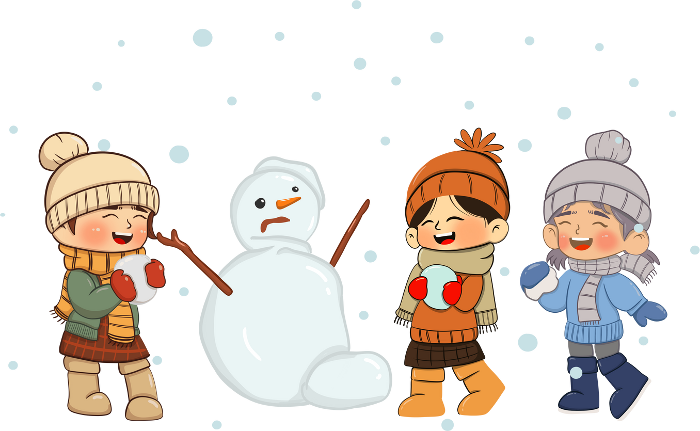

Зимние забавы
Зимой дети любят играть на улице и веселиться.
Они лепят снеговиков, катаются с горки, играют в снежки.
Щёки краснеют от мороза, но настроение отличное!

Slide 6
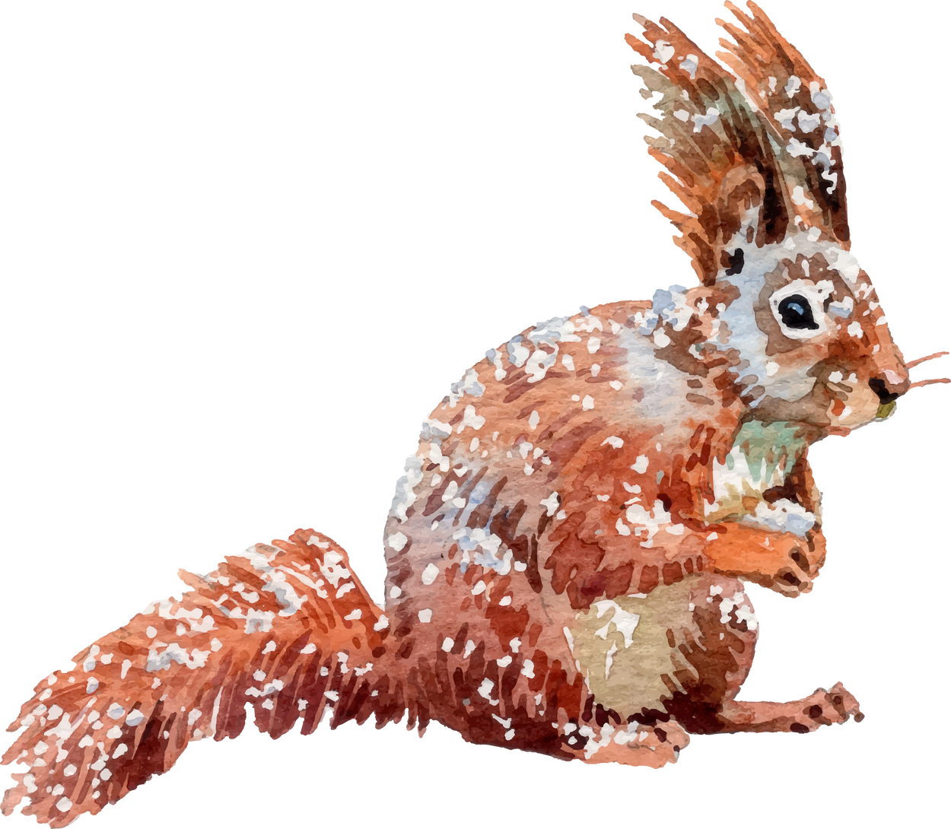
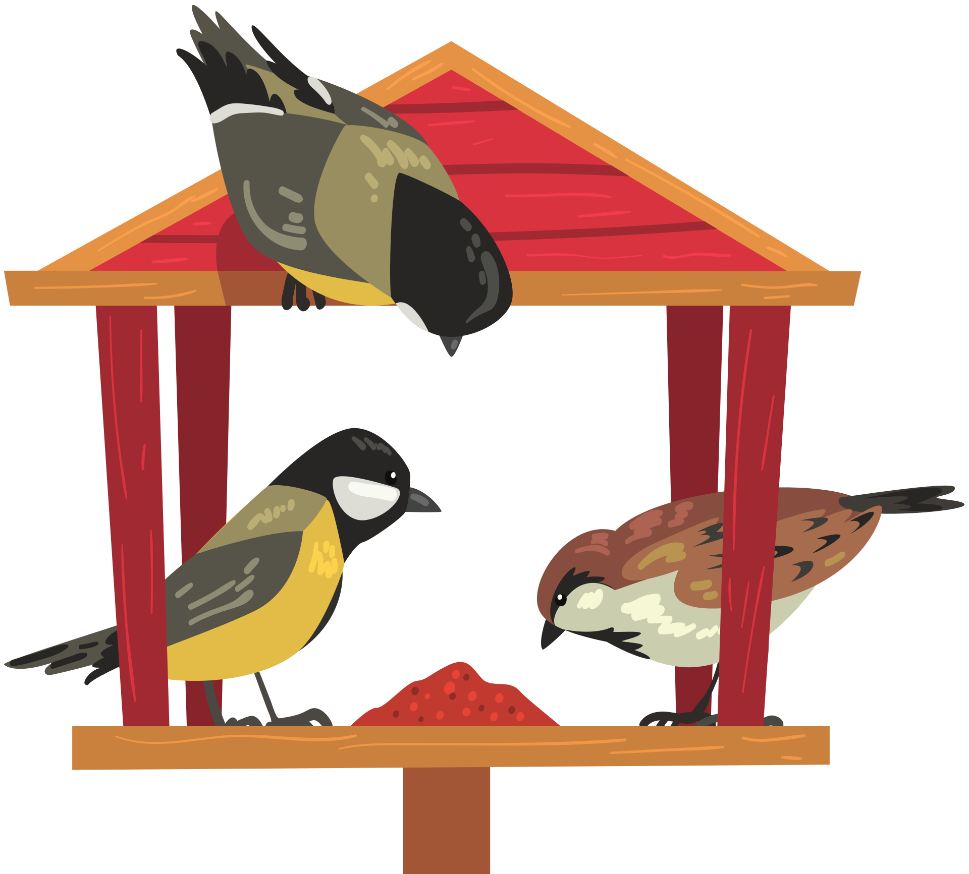
Зимние животные
Животным зимой трудно искать еду под снегом.
Зайцы меняют шубку на белую, чтобы быть незаметными.
Люди помогают птицам — делают кормушки и насыпают зерно.

Slide 7
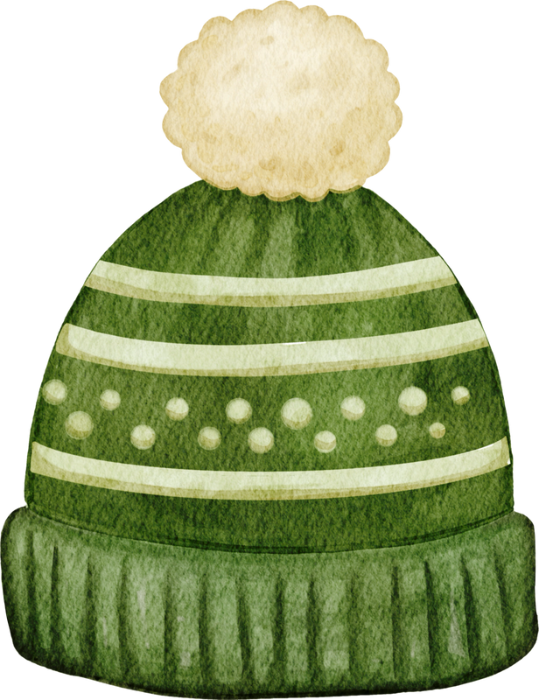


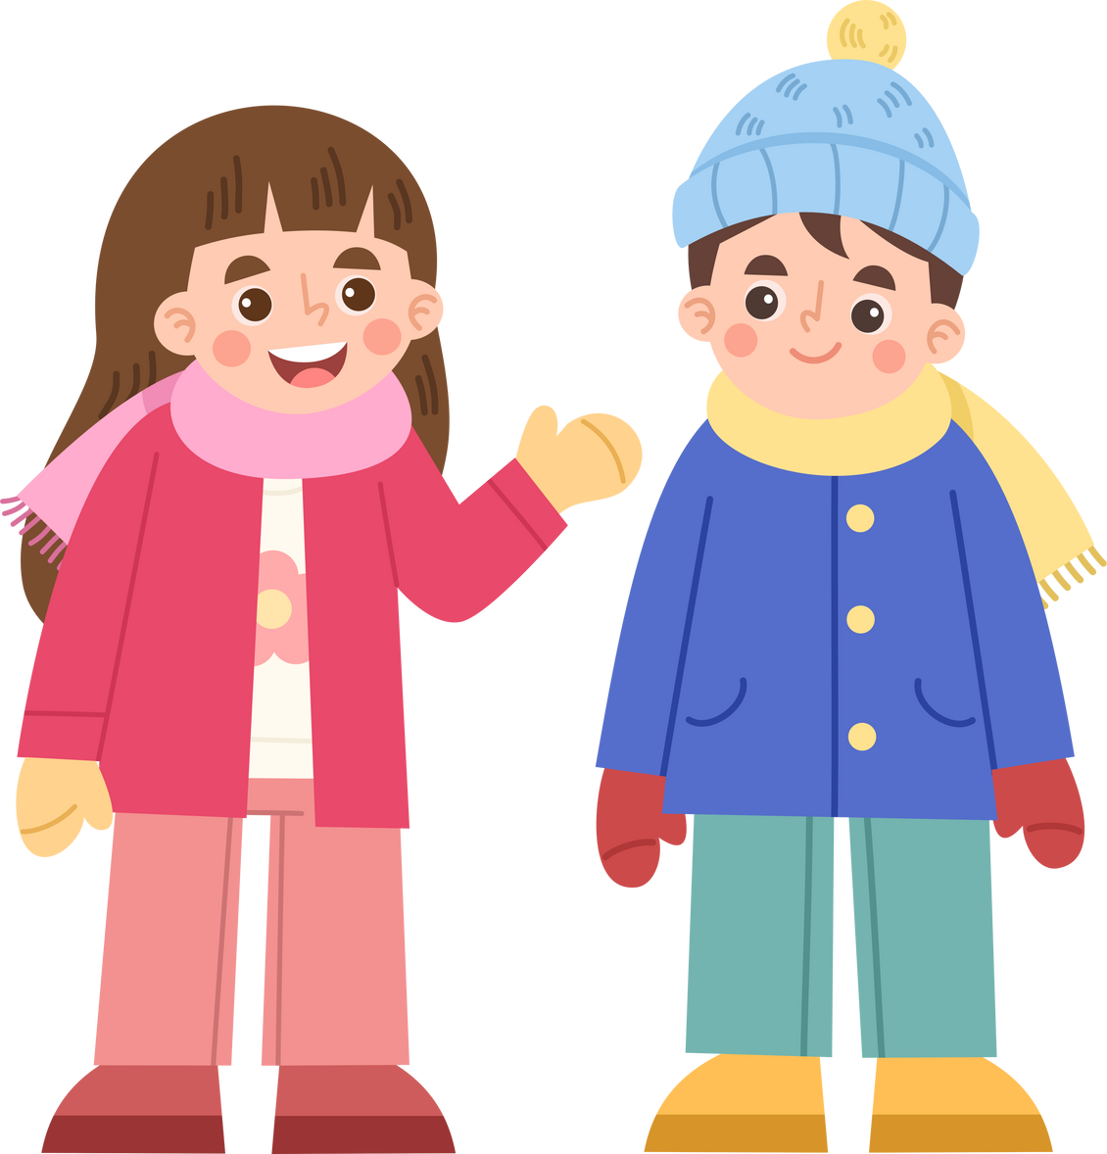




Зимняя одежда
Что забыла
надеть Лена?
Чтобы не замёрзнуть, зимой нужно тепло одеваться.
Мы надеваем шубу, шапку, шарф и тёплые варежки.
На ноги — валенки или сапоги, ведь на улице холодно!

Slide 8


Праздники зимой
Зимой приходят самые весёлые и добрые праздники.
Мы наряжаем ёлку, ждём Деда Мороза и получаем подарки.
Все радуются Новому году и чудесам зимней сказки.

